Slide 1
Baca kaplama
Brandenburger Liner
Yavuz Ünal

Slide 2
Baca kaplama
Bugüne kadar bacalar boru hattı kaplamaları ile verimli bir şekilde rehabilite edilemiyordu, bu nedenle sektörümüz bugüne kadar bu işten çok küçük bir pay aldı.
Hızlı olmalı, çeşitli şekillere uyum sağlamalı, setin içine uzanmalı ve kullanımı kolay olmalıdır!

Slide 3
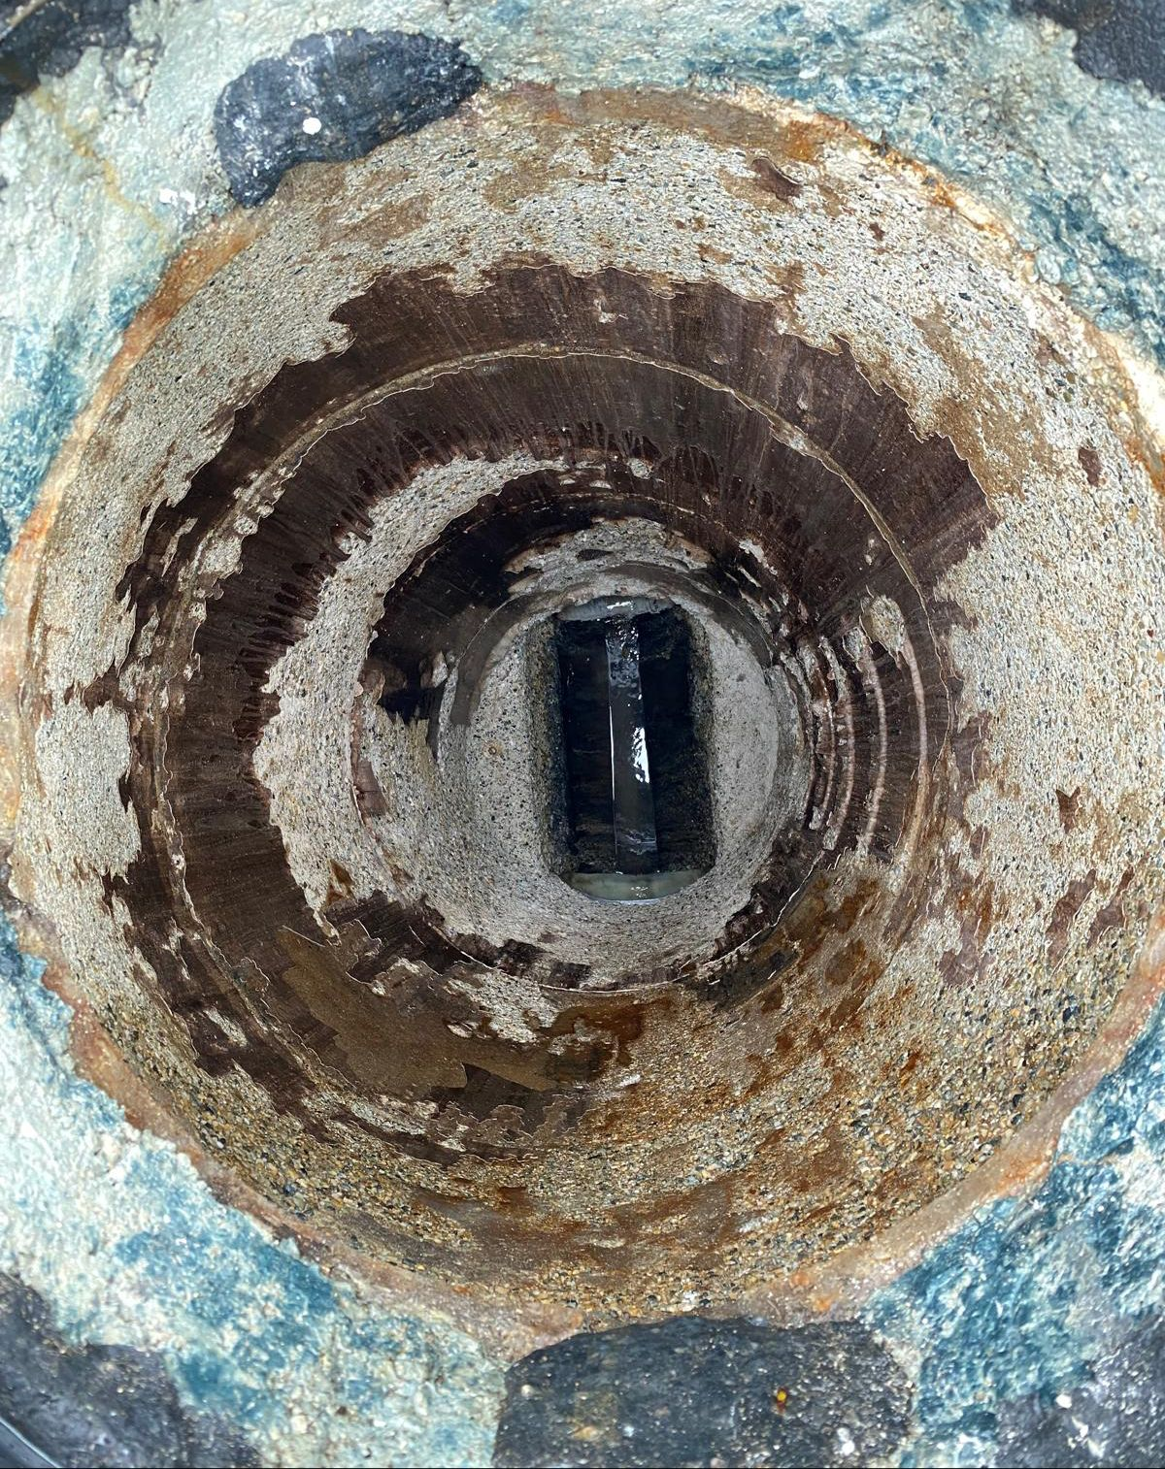
Önce

Slide 4
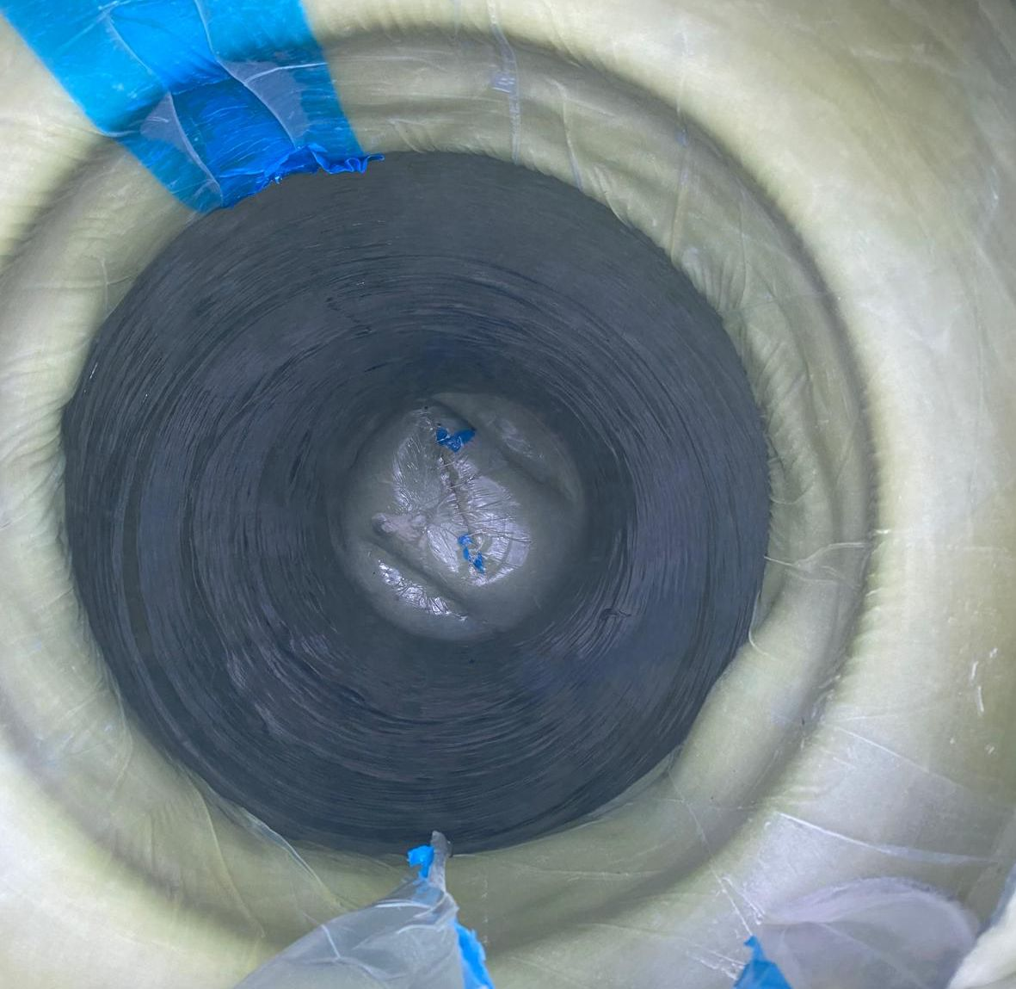
Sonra

Slide 5
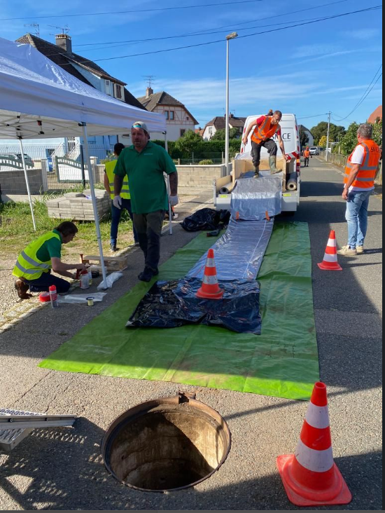
Ekipman Gereksinimleri
Kompakt inşaat yöntemi sayesinde, bir kamyon için bir park alanı inşaat sahası olarak yeterlidir - karmaşık izinler gerekmez.
Yüksek asfaltlama hızı, yerel halk üzerindeki etkiyi en aza indirir. Düşük güç seviyesi nedeniyle CO2 azaltılmış serme araçları mümkündür.
Paralel hazırlık ve kürleme sayesinde inşaat ekibinin verimliliği çok yüksektir. Günde 3 ila 4 baja kaplmamasi mümkündür
* Nur Linereinbau

Slide 6
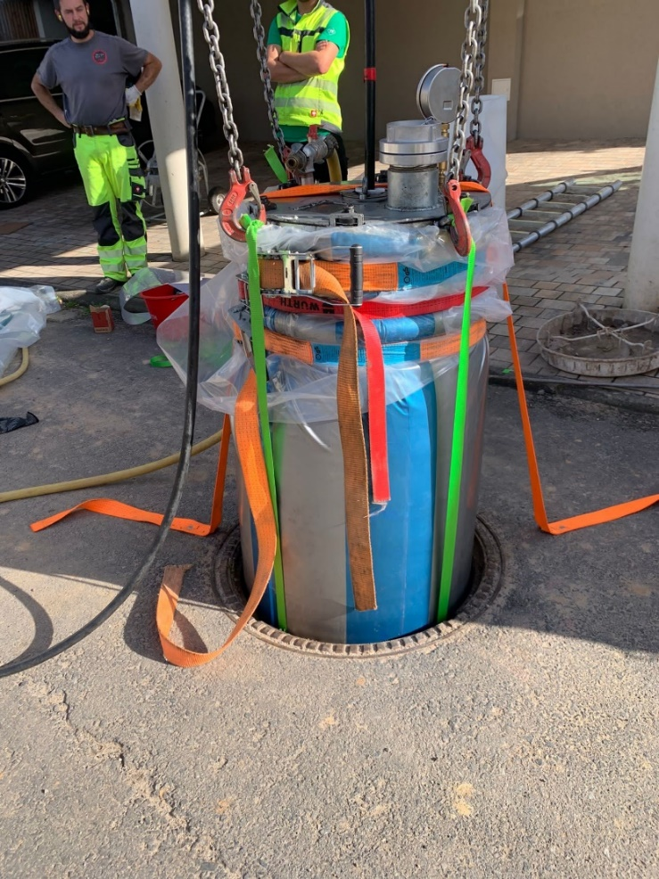
Boyutların ve baca geometrilerinin doğrudan kanalizasyona değiştirilmesi - bu mümkün mü?
  Patentli esneme sınırlamasına sahip gerilebilir cam elyaf kumaş (sonraki slayta bakınız)
Teorik olarak giriş alanında kırışıklıklar meydana gelir çünkü imal edilen astarın et kalınlığının yüksek olması gerekir. Bu, astarın bir çıkıntı ile monte edilmesiyle önlenebilir.

Slide 7
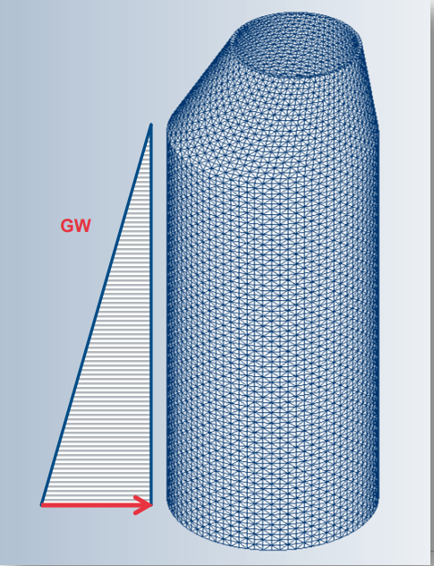
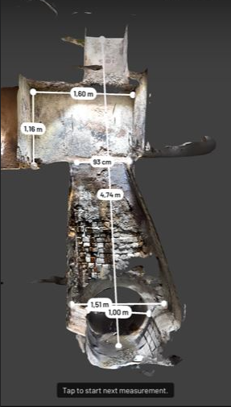
Baca kaplamasının sınırları nerededir?

Slide 8
60%'a kadar esnetme - bu nasıl çalışır?
Genleşebilen cam elyaf halkalar tek başına ancak basınç koşulları her tarafta eşitse yeterli et kalınlığı dağılımını garanti eder:
Genleşme basıncı
Uzama
Postüral duvar geri basıncı

Slide 9
60%'a kadar esnetme - bu nasıl çalışır?
Germe sırasında astar dış duvara karşı DEĞİLSE, astardaki kesme kuvvetleri eşit olarak dağıtılır.
Uzatma
Kesme kuvvetleri eşit olarak dağıtılır

Slide 10
60%'a kadar esnetme - bu nasıl çalışır?
Baja üzerindeki farklı basınç derecelerinde, kesme kuvvetleri çok dengesiz hale gelir
Küçük Kesme Kuvvetleri

Slide 11
60%'a kadar esnetme - bu nasıl çalışır?
Baja üzerindeki farklı basınç derecelerinde, kesme kuvvetleri çok dengesiz hale gelir
Artan Kesme Kuvvetleri

Slide 12
60%'a kadar esnetme - bu nasıl çalışır?
Baja üzerindeki farklı basınç derecelerinde, kesme kuvvetleri çok dengesiz hale gelir
Artan Kesme Kuvvetleri

Slide 13
60%'a kadar esnetme - bu nasıl çalışır?
Yüksek kesme kuvvetleri astarın genişlemesini önler - düşük kesme kuvvetlerinin olduğu alanlar daha fazla (veya önce) gerilir. Başka bir işlem yapılmazsa, astar sadece dış duvara dayanmadığı (henüz) yerlerde esneyecektir.
Uzatma
Rögar duvarı

Slide 14
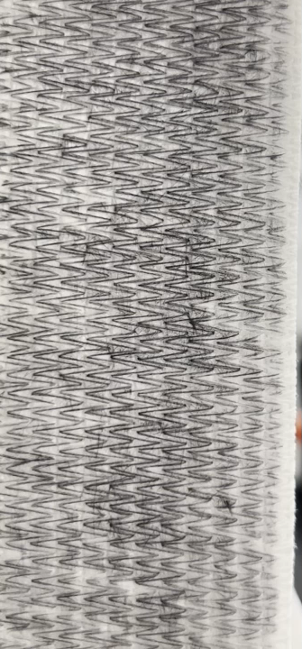
60%'a kadar esnetme - bu nasıl çalışır?
Cam fitil hasırlarındaki çapraz dikiş yoluyla uzama sınırlaması buna karşı koyar.
Glass mat clamped on both sides
Longitudinal elongation
Stretching starts at the top
Uzama sınırlı hale gelir
Yeni başlayan daralma (deney düzeneği nedeniyle)
Orta aralıkta uzama devam ediyor
Ve sonra en alttan başlar

Slide 15
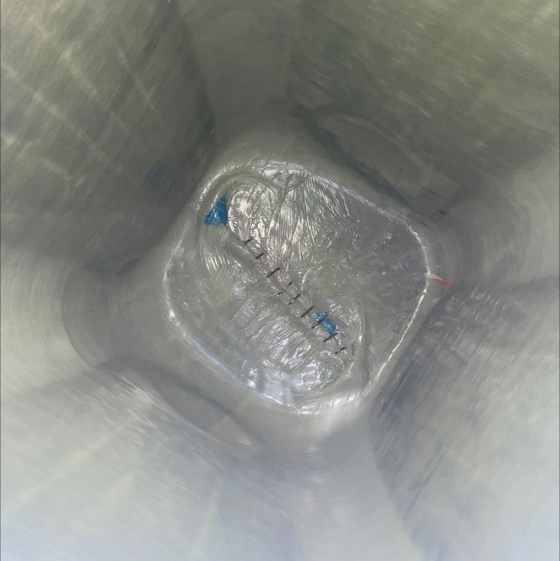
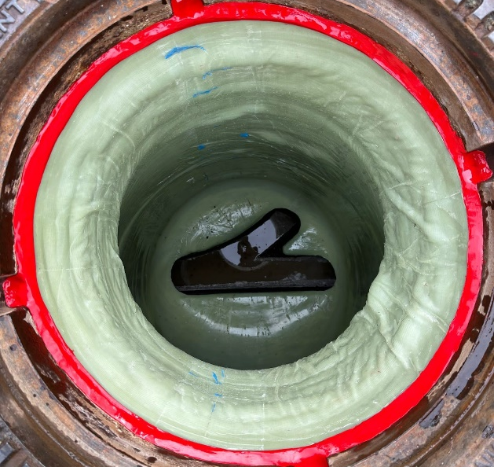
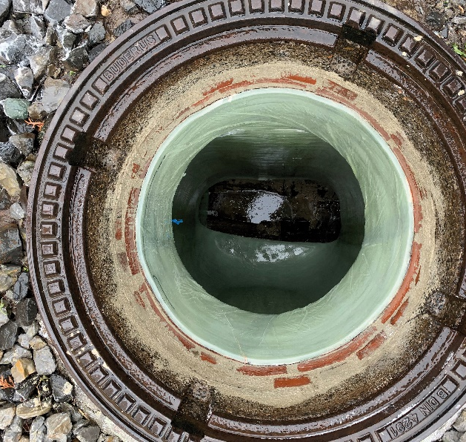
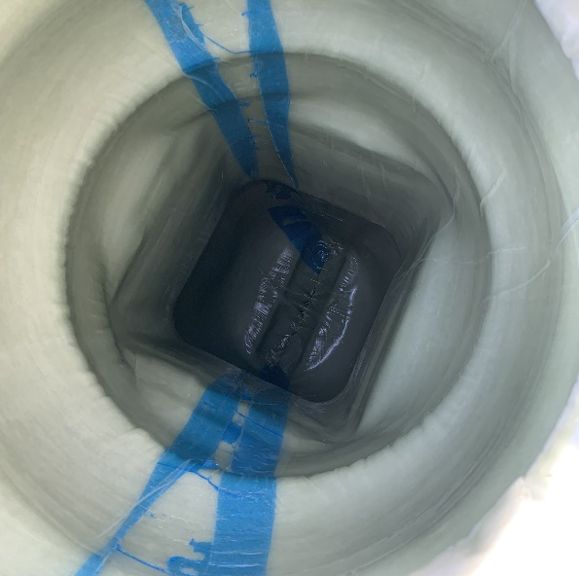
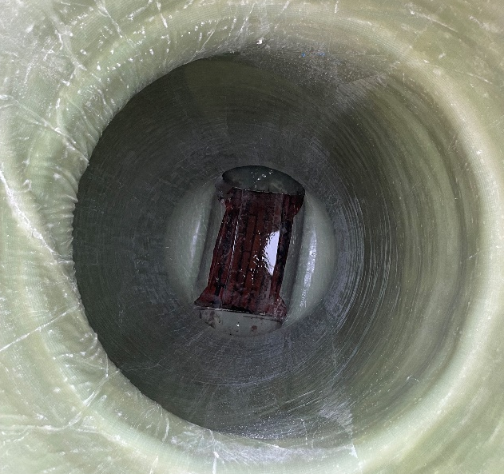
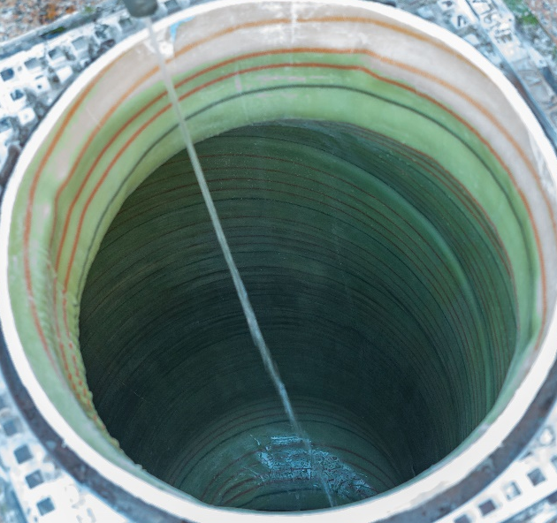
Her şantiyede olağanüstü sonuçlar

Slide 16
İlginiz için teşekkür ederiz

